Slide 1
Мастер-класс «Эффективные методы и приёмы работы по развитию речи детей на музыкальных занятиях»
Подготовили:
Ефимова Н.Н.
музыкальный руководитель МДОУ «Детский сад п. Коминтерн»
Урынгалиева А.В.
музыкальный руководитель МДОУ «Детский сад п.Лощинный»

Slide 2
ВОКАЛЬНЫЙ ФИТНЕС
Содержание
Артикуляционная гимнастика
Артикуляционная гимнастика
Дыхательная гимнастика
Распевки (сила голоса, расширение диапазона, правильное начало звука, насыщенный и красивый голос, разогрев голоса, активизация диафрагмы-опоры дыхания и др.)

Slide 3
РИТМ-ИГРА
Автоматизация звука Ж
Обучающее видео
Жук
Жаба
Баклажан
пауза

Slide 4
ЖИВЫЕ МНЕМОТАБЛИЦЫ
Логопедическая распевка (русская народная потешка)
Тише, тише, кот на крыше,
А котята ещё выше.
Кот пошёл за молоком,
А котята кувырком.
Кот пришёл без молока,
А котята — «Ха-ха-ха».

Slide 5
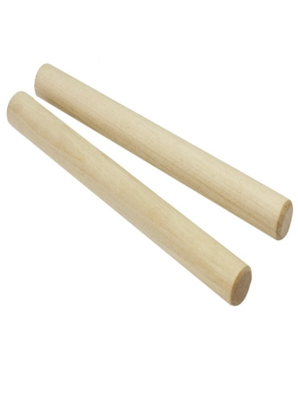
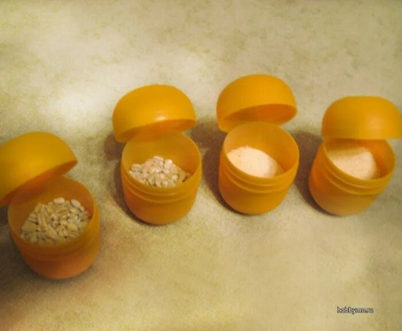
РЕЧЕВОЙ ТЕАТР
(Песня «Бобик».​Музыка Т. Попатенко. Слова Н. Найденовой)
Атрибуты
Вот наш Бобик, славный пес:
— Гав! Гав! Гав!
Белый лобик, черный нос — Гав! Гав! Гав!
Бобик, Бобик, лапку дай
— Гав! Гав! Гав!
Сядь на коврик и не лай!
— тс-с-с!

Slide 6
СОВРЕМЕННЫЕ ПЕСЕНКИ с движениями
Содержание
Повторяй за нами
«Соку соку бачи бачи» — это бразильская песенка на португальском.

Slide 7
Используемые источники
Речевой театр
https://ok.ru/video/1874269047459
Вокальный фитнес
https://yandex.ru/video/preview/16241479397201792016
Современные танцевальные песенки https://yandex.ru/video/preview/1187173983435018385
Ритм-игра
https://yandex.ru/video/preview/5875440475156622539

